Slide 1


Universidad AUTÓNOMA DEL ESTADO DE MÉXICO
CENTRO UNIVERSITARIO UAEM TENANCINGO
INGENIERO AGRÓNOMO EN FLORICULTURA
UNIDAD DE APRENDIZAJE: EDAFOLOGÍA
AUTOR: ELIZABETH URBINA SÁNCHEZ
Tema: Componentes del suelo
28 DE AGOSTO 2017

Slide 2
PRESENTACIÓN
Los suelos son sistemas naturales abiertos, diversos y complejos, que se forman en la superficie de la corteza terrestre donde viven las plantas y gran diversidad de seres vivos y cuyas características y propiedades se desarrollan por la acción de los agentes climáticos y bióticos actuando sobre los materiales geológicos, durante un período de tiempo; así mismo son considerados como una forma de vida, porque es un hábitat para plantas, animales y microorganismos que están interconectado entre sí. El suelo es el factor de producción más importante para los cultivos, razón por la cual es importante identificar y reconocer los componentes del mismo.

Slide 3
Forma de uso
El presente material se expondrá ante grupo y a la vez que se va a ir explicando cada uno de los puntos que se presentan en la diapositiva, de una manera más exhaustiva, de tal manera que este material servirá de apoyo para que el alumno adquiera los conocimientos con mayor facilidad.

Slide 4
COMPONENTES DEL SUELO

Slide 5
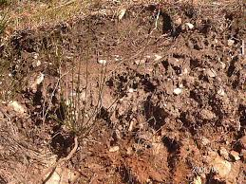
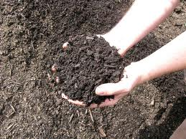
MATERIA ORGÁNICA
Son todos los compuestos orgánicos del suelo.
Mezcla de residuos animales y vegetales en diferentes estados de descomposición.
Grupo de sustancias que son sintetizadas, debido a la vida microbiana o químicamente, por la descomposición de cuerpos y microorganismos muertos.

Slide 6
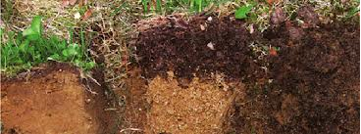
Se caracteriza por:
Ser amorfa.
Esta en estado de flujo continuo.
Los microorganismos están rompiendo los compuestos de carbono (los usan como fuente de energía). Estos permiten la liberación de CO₂ a la atmósfera.
CO₂
_{atmósfera}

Slide 7
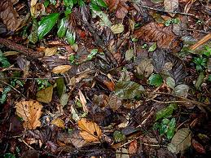
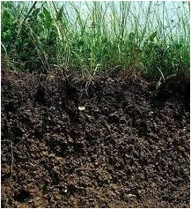
  A. Sustancias no humificadas
  Resto de vegetales semidescompuestos.
  Restos de animales edáficos (gusanos, insectos,
  etc.) y microorganismos.
Productos intermediarios de la descomposición de los restos animales y vegetales.
  Carbohidratos
  Ácidos orgánicos (ácido acético)
  Sustancias proteicas y nitrogenadas
  Resinas
  lignina
MATERIA
ORGÁNICA
  B. Sustancias humificadas:
Materia orgánica estable, que ya no esta
disponible a degradación
Constituido principalmente por lignina,
(constituyente de la pared celular secundaria).

Slide 8
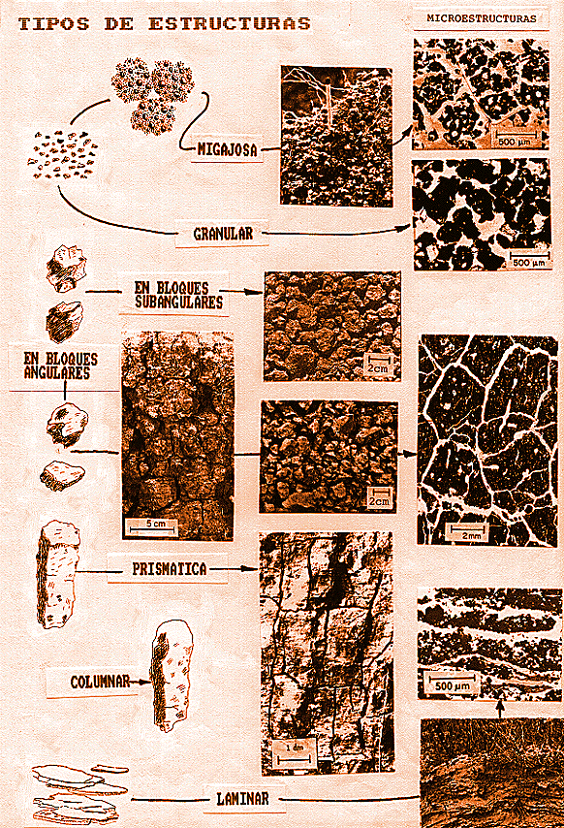
BENÉFICIOS DE LA MATERIA ORGÁNICA
  Mejora la estructura del suelo
  Incrementa la capacidad de retención de humedad
  Fuente importante de macronurimentos y micronutrimentos.

Slide 9
  Incrementa los mecanismos de transporte de iones entre suelo y planta.
  Incrementa la CIC y propiedades amortiguadoras de los suelos.
  Permeabilidad de las membranas.
  Ácidos húmicos involucrados (hormonas Auxinas).

Slide 10

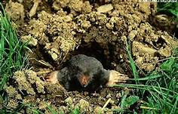
AFECTAN EL
DESARROLLO DE
LOS SUELOS
PLANTAS SUPERIORES
VERTEBRADOS
MICROORGANISMOS
MESOFAUNA
Lombrices
Nematodos
Ácaros
Gasteropodos
Insectos
Myriapodos
ORGANISMOS
Extienden sus raíces
Impiden la erosión
Las raíces que crecen dentro de las rocas que logran romper
Proporcionan materia orgánica
Bacterias
Hongos
Actinomicetos
Algas y virus
Cavan profundos pasajes dentro del suelo
Mezcla de materiales

Slide 11
La actividad biológica es fundamental para la composición de los suelos
Organismos heterótrofos
HONGOS
Organismos autótrofos
ALGAS
PROTOZOOS
BACTERIAS (ACTINOMICETOS)
BACTERIAS
PLANTAS SUPERIORES

Slide 12
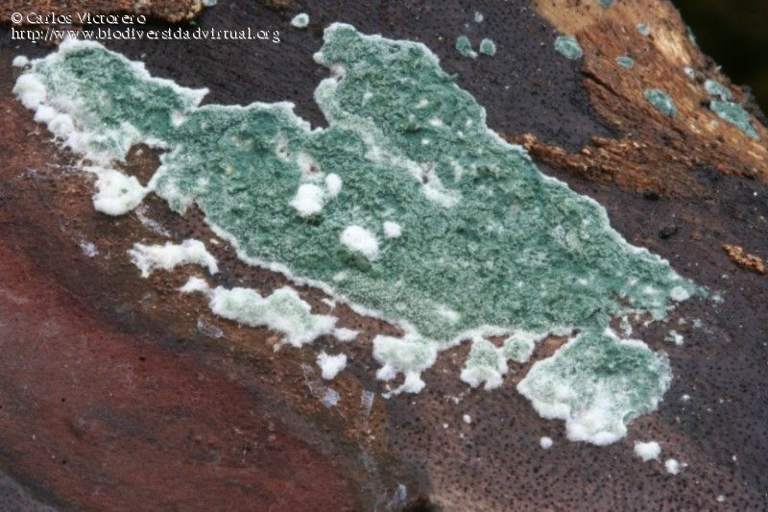
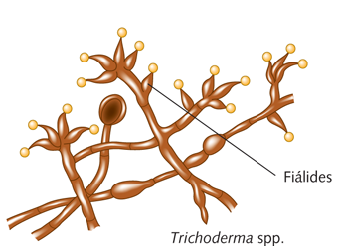
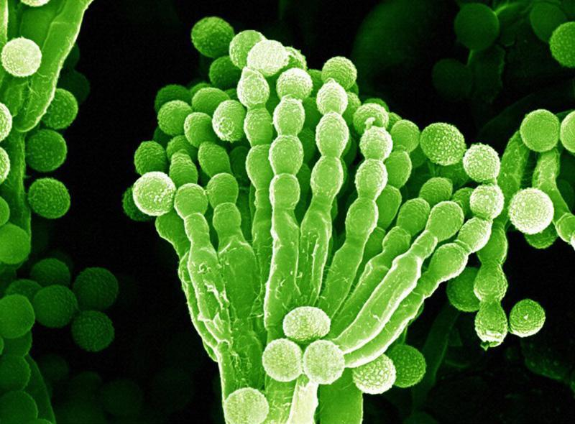
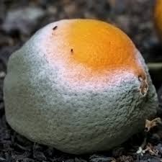
HONGOS:
Es el segundo grupo mas grande de microorganismos del suelo.
Miden de 5 a 20 mm.
Se alimentan de materia orgánica en descomposición.
Fija sustratos carbonados.
Producen y liberan esporas.
Ej. Trichoederma sp., Penicillium sp.

Slide 13
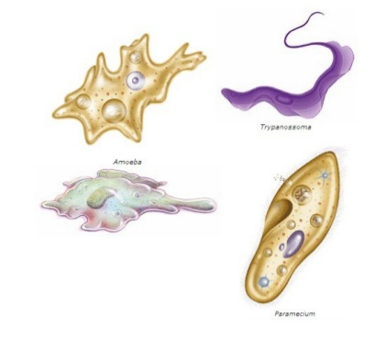
PROTOZOOS:
Microorganismos edáficos.
Degradan la materia orgánica muerta.
Agua vital para vivir.
Bacterias, su dieta principal.
Difícil estimar el conteo de una población
Conocidas amebas.

Slide 14
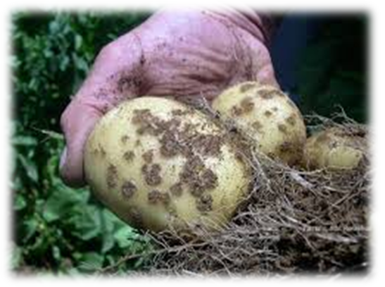
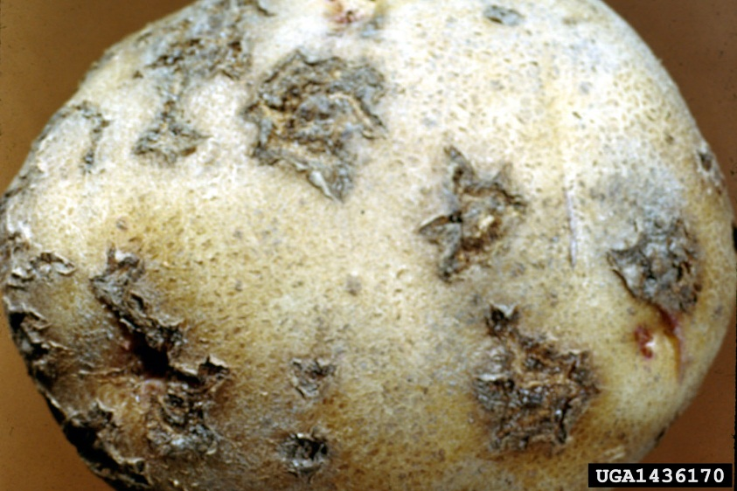
ACTINOMICETOS: parecidos a hongos y bacterias
Organismos saprofitos.
Algunos producen enfermedades en plantas, roña de la papa.
Fijadora de nitrógeno en plantas, no en leguminosas.
Tienen quitina.
Link:https://www.google.com.mx/search?rlz=1C1CAFB_enMX612MX612&biw=1366&bih=613&tbm=isch&sa=1&q=streptomyces+papa&oq=streptomyces+papa&gs_l=psy-ab.3..0i8i30k1l2.6557.11309.0.13775.23.17.0.0.0.0.266.2165.0j12j2.14.0....0...1.1.64.psy-ab..11.10.1516...0j0i24k1j0i19k1j0i8i30i19k1j0i67k1j0i30k1.0.TPz0y7Necao#imgrc=XQtC1xcgSV9AoM:

Slide 15
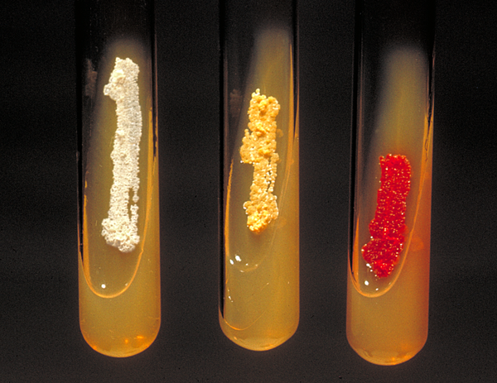
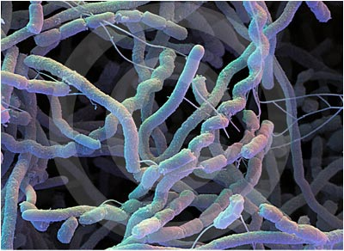
ACTINOMICETOS EDAFICOS:
Hábitat suelos calientes y fríos
Toleran sequía
Aeróbicos.
Tienen poca tolerancia a suelos ácidos.
Dan color similar a la tierra.
Ej. De importancia agronómica. Streptomyces (produce antibiótico), Micromonospora, Nocardia, Frankia y Actinomyces
Micromonospora
Link:https://microbewiki.kenyon.edu/images/4/47/Nocardia_asteroides.png
Streptomyce
Link:http://informativobiotecnologico.blogspot.mx/2014/12/logran-producir-e-identificar-trece.html

Slide 16
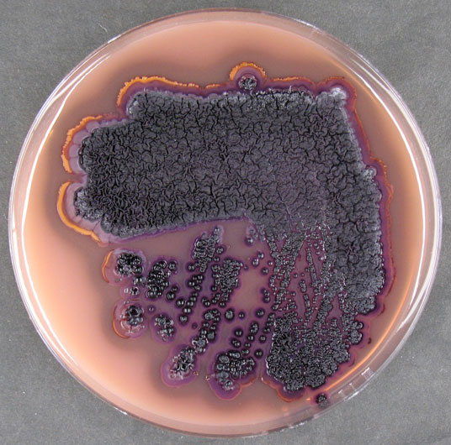
Micromonospora
Bacteria que promueve el crecimiento vegetal.
Hábitat suelo
Se encuentra asociada con las raíces, hojas, flores o dentro del tejido de la planta
Facilita la absorción de nitrógeno, fijación del fósforo y fierro
Controla el nivel de hormonas vegetales
Disminuye el efecto inhibitorio de microorganismos patógenos
Link:https://www.google.com.mx/search?rlz=1C1CAFB_enMX612MX612&biw=1366&bih=613&tbm=isch&q=micromonospora+purpurea&sa=X&ved=0ahUKEwjBrZzeou7WAhUIrlQKHcdlCWAQhyYIJQ#imgrc=3gg1o9fz6zbWbM:

Slide 17
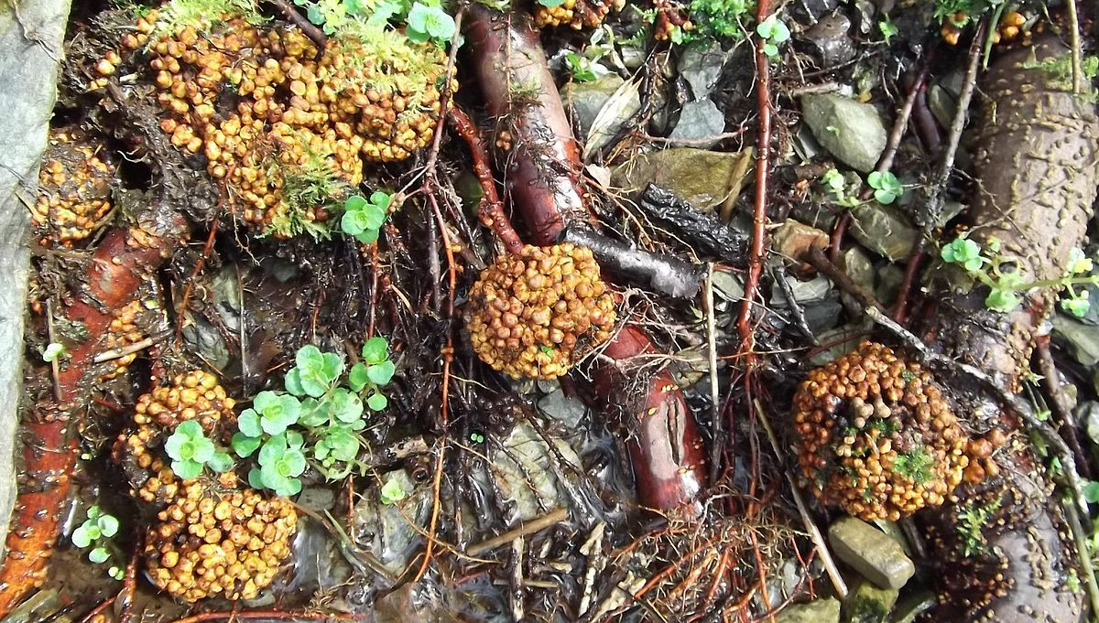
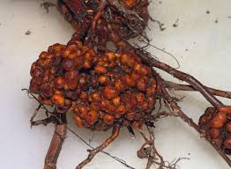
Frankia
Bacteria filamentosa o actinomiceto.
Fijadora de nitrógeno, que cuando vive en asociación con ciertas plantas, induce en sus raíces la formación de nódulos fijadores de nitrógeno.
La simbiosis formada por la bacteria Frankia y el nódulo radical de la planta se conoce con el término de actinorriza.
Link:https://www.google.com.mx/search?q=frankia&rlz=1C1CAFB_enMX612MX612&source=lnms&tbm=isch&sa=X&ved=0ahUKEwiG4c2Ji-7WAhVBzVQKHVBRkQ_AUICigB&biw=1366&bih=662#imgrc=pv8J3vZTOCNgUM:
Link:https://www.google.com.mx/search?q=frankia&rlz=1C1CAFB_enMX612MX612&source=lnms&tbm=isch&sa=X&ved=0ahUKEwiG4c2Ji-7WAhVBzVQKHVQ-BRkQ_AUICigB&biw=1366&bih=662#imgrc=1T2_2OJ-63Zi7M:

Slide 18
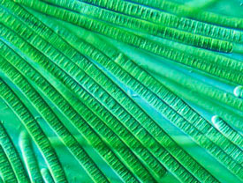
AUTOTROFOS: ALGAS
Liberan oxigeno.
Microorganismos fotosintéticos.
Algas verdes: diatomeas – algas verdes.
Son mas pequeñas que las acuáticas.
Se alimentan de minerales, luz y humedad.
Están sobre suelos húmedos y soleados.
Podemos encontrar entre 100 y 100,000 algas por gramo de suelo.
Sensibles a la radiación excesiva.

Slide 19
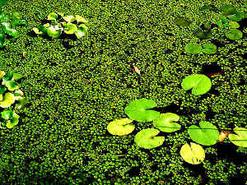
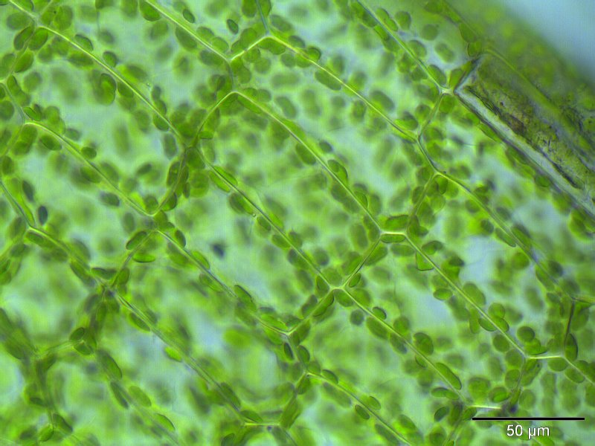
AUTOTROFOS: ALGAS
Pueden crecer en lagos, rocas, suelos y haciendo simbiosis con algunos hongos.
Aportan al suelo los primeros materiales orgánicos y dar origen a suelos de cultivo.
Aportan carbono orgánico.
Cianobacterias que fijan nitrógeno atmosférico

Slide 20
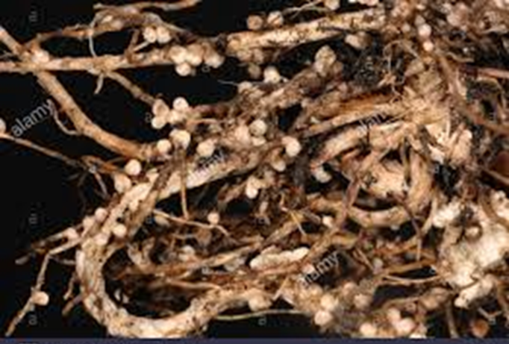
BACTERIAS ALGUNAS:
No liberan oxigeno.
Pueden fijar nitrógeno.
Excretan vitaminas.
Rhizobium sp.
Azotobacter sp.
Burkholderia sp.

Slide 21
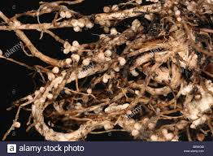
Rhizobium sp.
El nitrógeno es muy abundante en la atmósfera, sin embargo, las plantas no pueden utilizarlo en su forma elemental y tienen que obtenerlo del suelo principalmente en forma de nitratos o amonio.
La fijación biológica de nitrógeno es un proceso en el que los microorganismos portadores de la enzima nitrogenasa convierten el N₂ en nitrógeno combinado

Slide 22
FASE LÍQUDA DEL SUELO
El movimiento del agua determina la diferenciación de los horizontes.
Es solución del suelo es la principal transportadora de partículas pequeñas que se translocan.
El agua del suelo proviene de la precipitación y la nieve ; contiene cantidades abundantes de CO₂
Se considera como una solución diluida de un ácido débil, que es más reactiva que el agua pura.

Slide 23
FASE LÍQUDA DEL SUELO
El movimiento del agua determina la diferenciación de los horizontes.
Es solución del suelo es la principal transportadora de partículas pequeñas que se translocan.
El agua del suelo proviene de la precipitación y la nieve ; contiene cantidades abundantes de CO₂
Se considera como una solución diluida de un ácido débil, que es más reactiva que el agua pura.

Slide 24
FASE LÍQUDA DEL SUELO
Útil en reacciones químicas.
Se pierde por evaporación y por drenaje
Lluvias moderadas son las que mejor penetran en el suelo.
Chubascos suaves filtran con dificultad y se pierde rápidamente por evaporación.
Las lluvias fuertes provoca encharcamientos en suelos arcillosos, escurrimientos y erosión

Slide 25
FASE LÍQUDA DEL SUELO
Parte del suelo más dinámica donde se realizan diversos procesos químicos.
De aquí las plantas asimilan directamente los nutrimentos.
Compuesta por :
Aniones (HCO₃⁻, OH⁻, Cl⁻, H₂PO₄⁼, SO₄⁻²).
Cationes (H⁺, Na⁺, K⁺, NH₄⁺, Ca⁺², Mg⁺²).

Slide 26
FASE GASEOSA DEL SUELO
Mezcla de gases.
Llenan los poros del suelo.
Es absorbido por las plantas y por los microorganismos o disuelta en la solución del suelo.
Deben estar en proporción con el agua, para un buen desarrollo de las raíces.
La acumulación de ciertos gases en disminución de otros puede ocurrir después de una fuerte pp y por la formación de costras.
Una labranza reactiva el intercambio de gases (suelo-atmósfera).

Slide 27
FASE GASEOSA DEL SUELO
CO₂
O₂
<
>
CO₂
O₂
CO₂ + H₂O H₂ CO₃ H⁺ + HCO₃⁻
Ác. carbónico
Ác. carbónico
Bicarbonatos

Slide 28
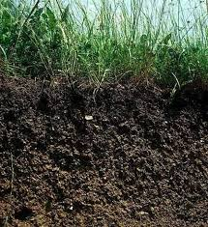
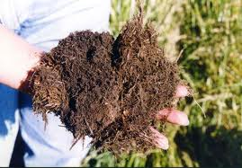

Fase mineral

Slide 29
GRANITO
BASALTOS
POR ENFRIAMIENTO Y SOLIFICACION DEL MAGMA (ROCAS FUNDIDAS)
IGNEAS
SEDIMENTARIAS
METAMORFICAS
DE SEDIMENTOS PRODUCTO SE LA METEORIZACIÓN DE LAS ROCAS Y ACUMULACIÓN EN GRANDES CUERPOS DE AGUA
ROCAS
SEDIMENTOS NO
CONSOLIDADOS
MATERIAL ORIGINAL
MINERAL+
ORGANICO O
AMBOS
HAN SUFRIDO UN SEGUNDO CAMBIO. Las reacciones se producen por : Temperaturas y presiones altas, similares a las del interior de la tierra
Incluyen amplia variedad de depósitos superficiales

Slide 30
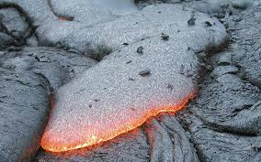
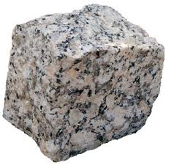
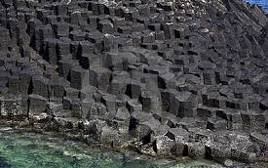
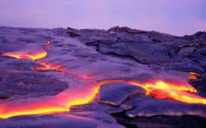
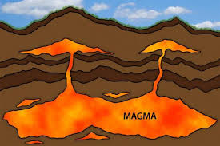
Rocas igneas
Ej. Granito y basalto
Formación por enfriamiento y solidificación del magma

Slide 31
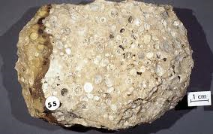
Rocas sedimentarias
De sedimentos, producto se la meteorización de las rocas y acumulación en grandes cuerpos de agua

Slide 32
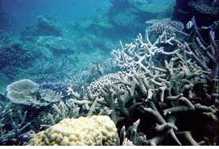
ABARCAN DESDE CUARZOS PURO
DE LA ARENA HASTA LA CALIZA Y CRETA
QUE SE FORMA POR LA ACUMULACIÓN DE
LAS CONCHAS DE ANIMALES O PRESIPITADOS DE CARBONATOS DE CALCIO Y MAGNESIO

Slide 33
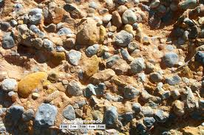
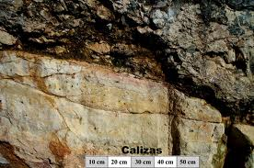
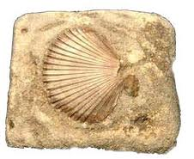
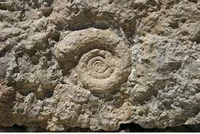

Slide 34
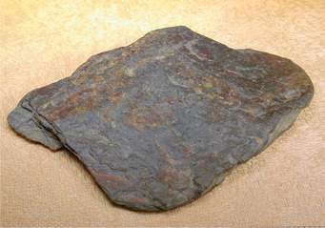
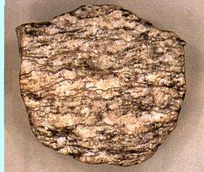
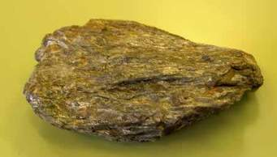
La magnitud del metamorfismo sobre las rocas sedimentarias varia desde
POCO ALTERADAS (PIZARRA Y ESQUITOS)
MUY ALTERADAS (GNEIS)

Slide 35
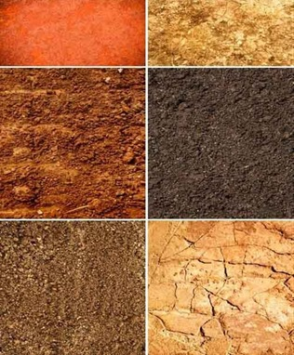
UN SOLO TIPO DE ROCA PUEDE ORIGINAR DIFERENTES TIPOS DE SUELO
DEPENDIENDO DE OTROS FACTORES PRINCIALMENTE EL CLIMA

Slide 36
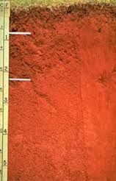
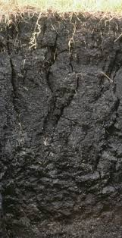
BASALTO
PRODUCE SUELOS
MUY METEORIZADOS
FERRASOL
ROJO BRILANTE
TROPICOS HÚEDOS
VERTISOL
NEGRO
TROPICALES SEMIÁRIDO

Slide 37
BIBLIOGRAFÍA
Graetz, H.A. 2008. Suelos y fertilización. Editorial Trillas. México, D.F. 103 p.
Fitzpatrick, E.A. 2011. Introducción a la ciencia de los suelos. Editorial Trillas. México, D.F. 288 p.
Ortiz V, B. y Ortiz S, C. A. 1980. Edafología. Universidad Autónoma Chapingo. Chapingo, Estado de México. 331 p.

